Slide 1

ITSS
Fait par Jade Sylvain

Slide 2
1
Nom scientifique : Phtirius pubis
Classification : Règne animal
Nom en francais : Poux du pubis,Morpion
Traitement : Crèmes lotions ou champoings

Slide 3
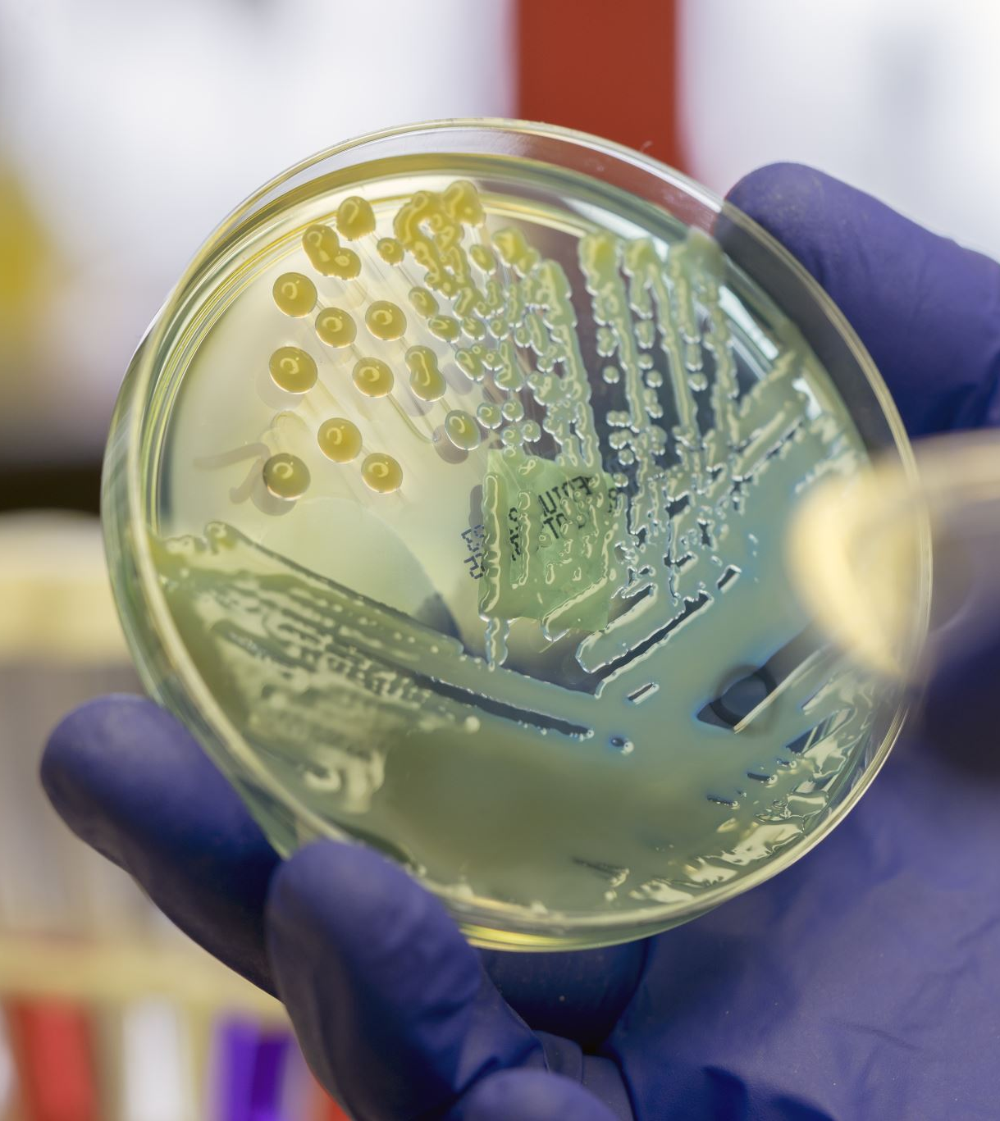
2
Nom scientifique : Trichomonas vaginalis
Classification : Règne des protiste
Nom en francais : Vaginite trichomonas
Traitement : Antibiotique

Slide 4
3
Nom scientifique : Chlamydia trachomatis
Classification : Règne des monères
Nom en francais :clamydiose génital
Traitement : Antibiotique

Slide 5
4
Nom scientifique : VPH
Classification : Virus
Nom en francais : Condylome, Virus du papilome humain
Traitement : Cryothérapie (azote liquide) , crèmes

Slide 6
5
Nom scientifique : VHB
Classification : Virus
Nom en francais : Virus de l'Hépatite B
Traitement : Aucun

Slide 7
6
Nom scientifique : Neisseria gonorrhoeae
Classification : Règne des Monères
Nom en francais : Gonorhée
Traitement : Antibiotique

Slide 8
7
Nom scientifique : VHS-||
Classification : Virus
Nom en francais : Herpèse
Traitement : Antiviraux

Slide 9
8
Nom scientifique : VIH
Classification : Virus
Nom en francais : Sida
Traitement : Trithérapie

Slide 10
9
Nom scientifique : Treponema pallidum
Classification : Règne des monère
Nom en francais : Syphilis
Traitement : Antibiotiques

